Slide 1
Andrea Backović Juričan, NIJZ
PREVENTIVA KRONIČNIH BOLEZNI V SLOVENIJI SKOZI GIBANJE IN SKUPNOSTNI PRISTOP K ZDRAVJU

Slide 2

Gibanje je zdravilo in skupaj zmoremo več!

Slide 3
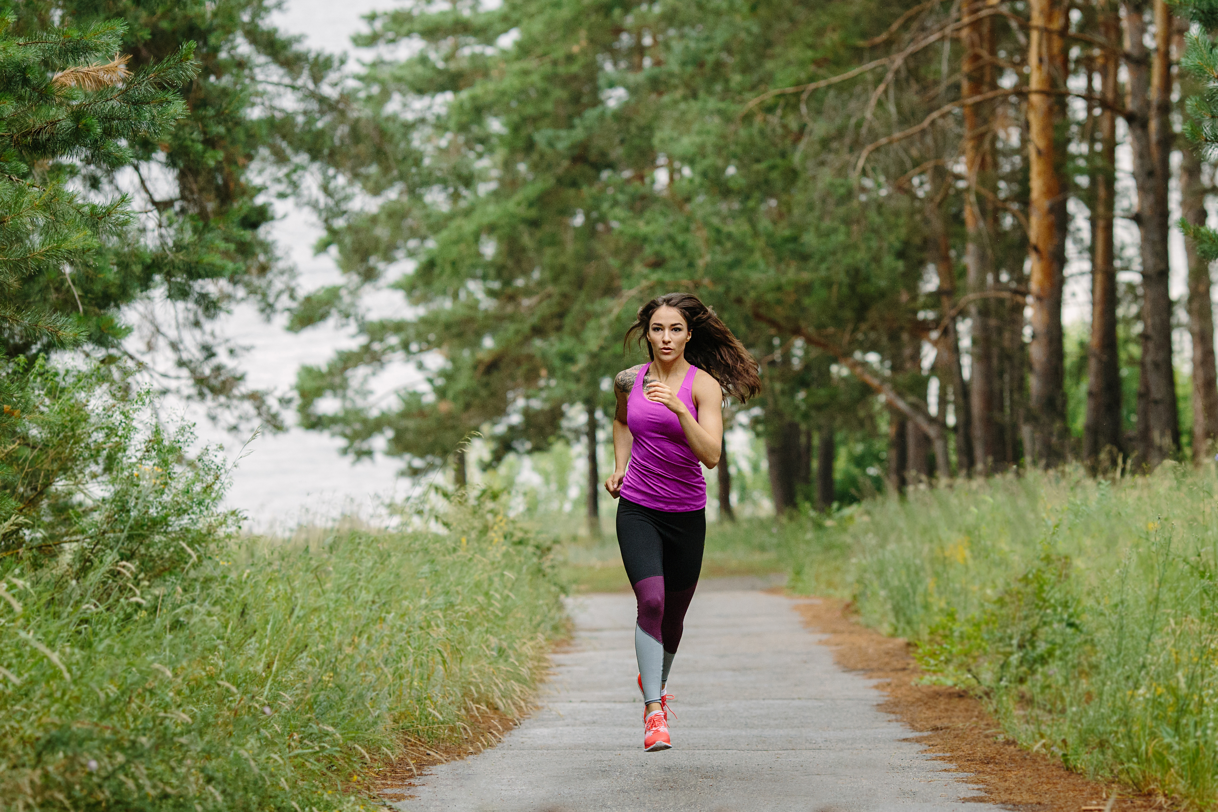
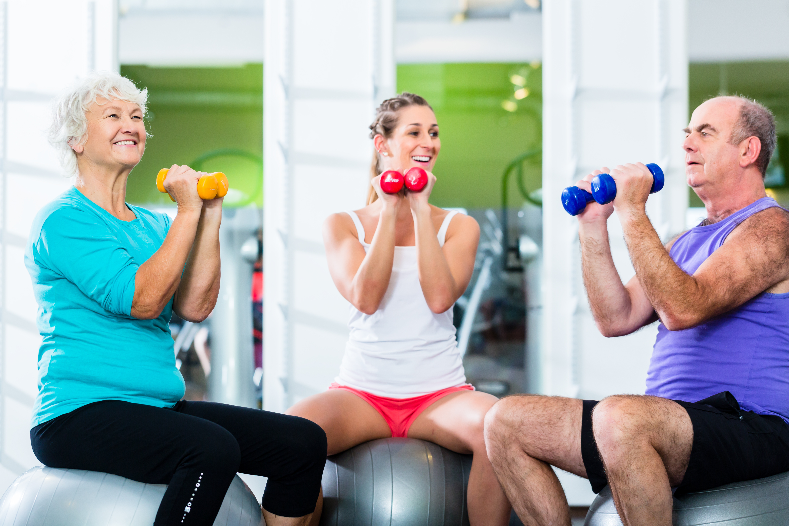
Kronične bolezni ter zdrav in aktiven življenjski slog
Zaradi kroničnih nenalezljivih bolezni na leto umre 43 milijonov ljudi, kar predstavlja 75% smrti.
V EU so glavni dejavniki tveganja prezgodnje umrljivosti tobak in alkohol, nezdrava prehrana, telesna nedejavnost, hipertenzija, debelost in okoljski dejavniki.
Povečuje se prevalenca sedentarnega življenjskega sloga in kroničnega pomanjkanja spanja.
Glede na študijo GBD se v EU leta 2019 skoraj 125 000 smrti pripisuje nezadostni telesni dejavnosti.
Zdrav in aktiven življenjski slog ter učinkovito preprečevanje kroničnih bolezni je možno doseči le z medsebojnim povezovanjem z dokazi podprte stroke, politike ter izvajalcev v praksi.

Slide 4

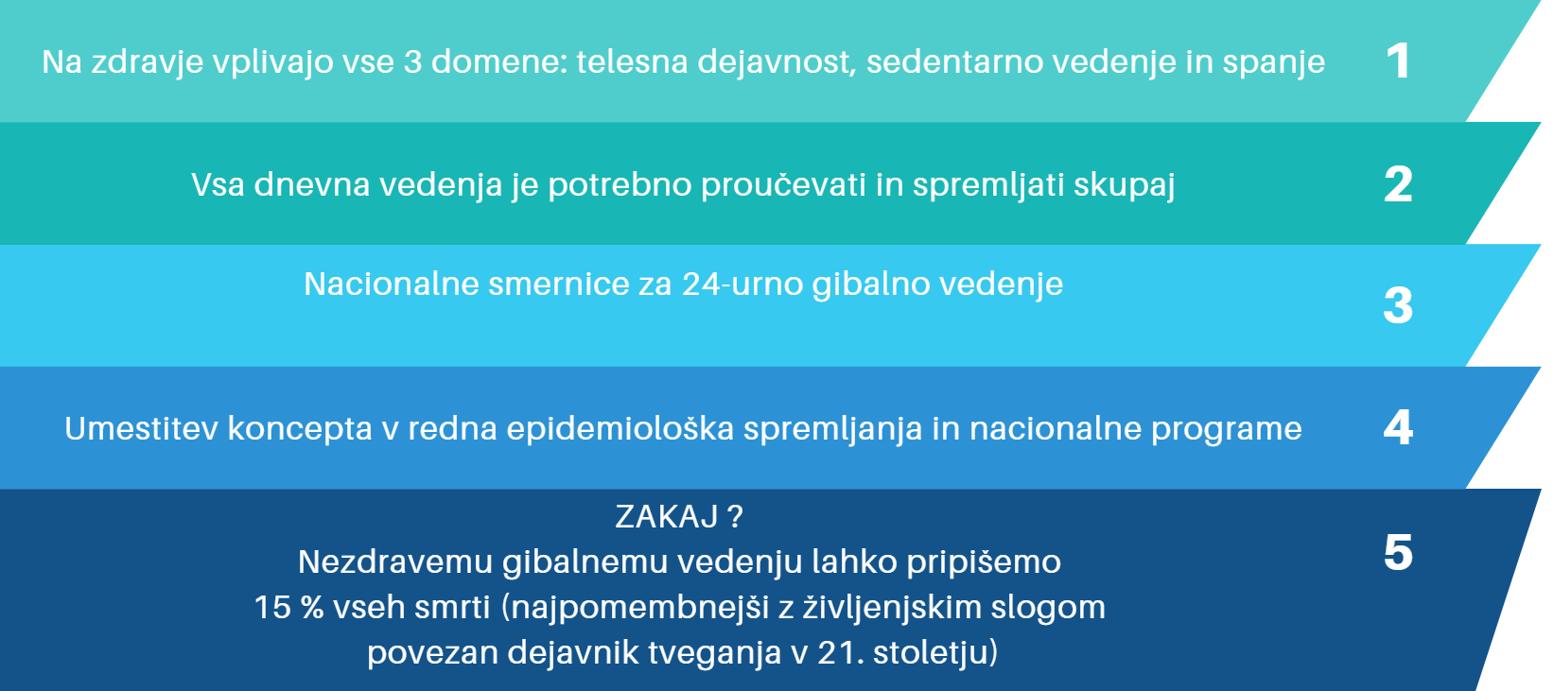
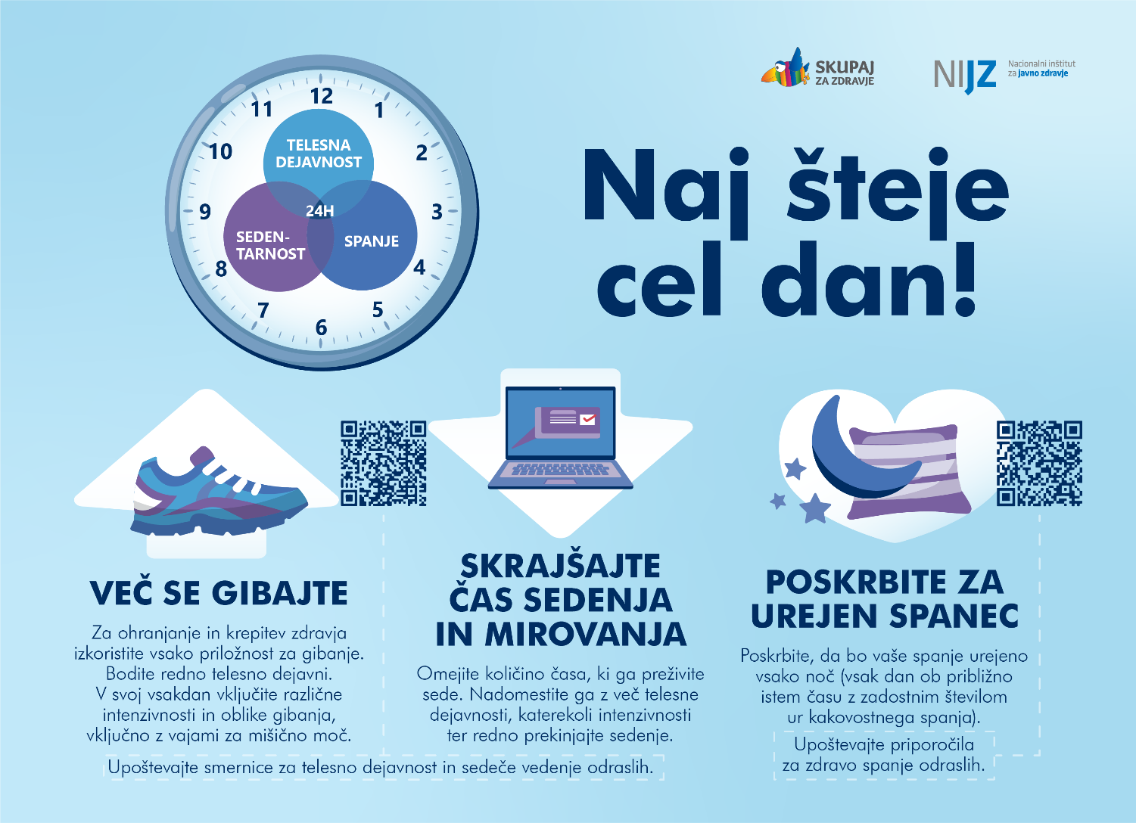
Koncept 24-urnega gibalnega vedenja

Slide 5
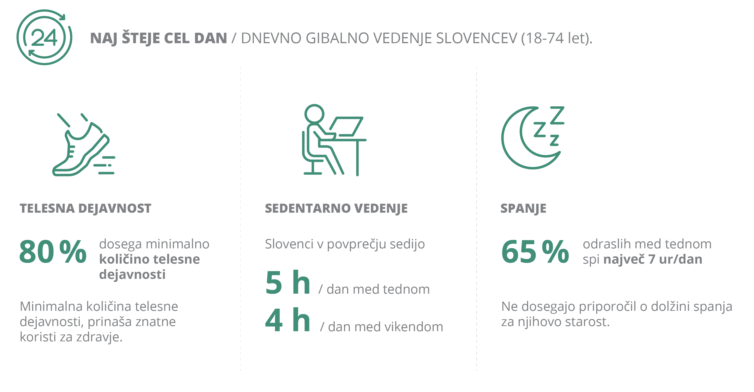
Dnevno gibalno vedenje odraslih prebivalcev Slovenije
V: Zaletel M, Vardič D, Hladnik M, editors. Zdravstveni statistični letopis Slovenije 2023. Nacionalni inštitut za javno zdravje; 2025.

Slide 6
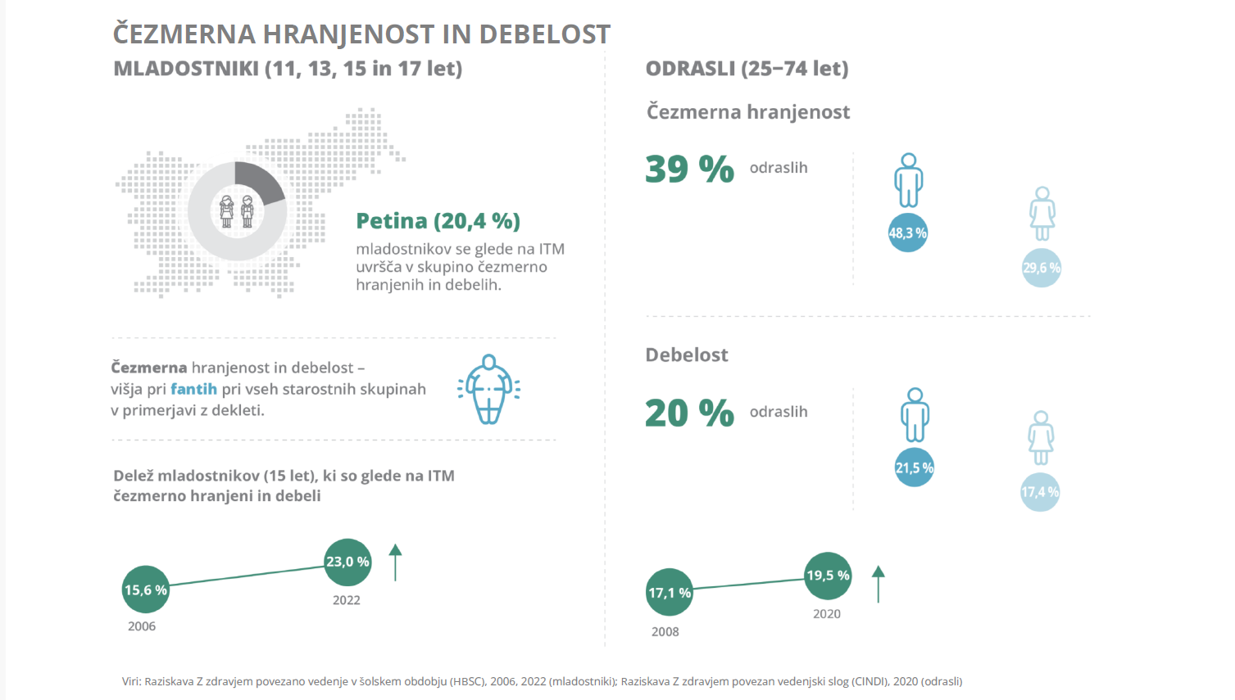
Čezmerna hranjenost in debelost v Sloveniji
V: Zaletel M, Vardič D, Hladnik M, editors. Zdravstveni statistični letopis Slovenije 2023. Nacionalni inštitut za javno zdravje; 2025.

Slide 7
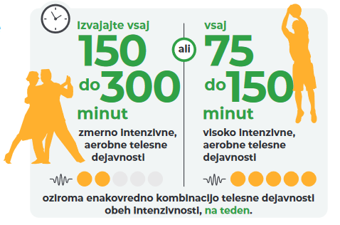
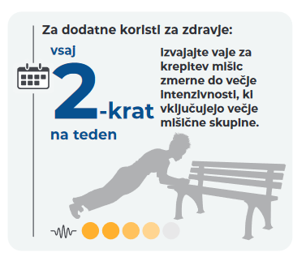
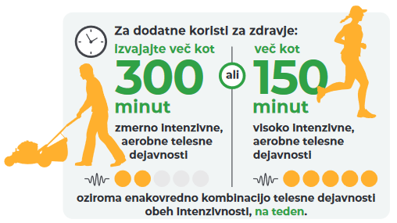
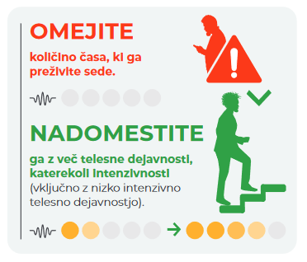
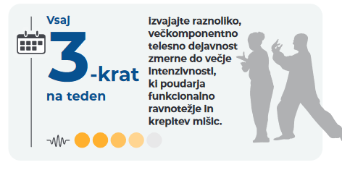
Smernice in priporočila za telesno dejavnost in sedentarno vedenje
Starejši odrasli 65 let in več:
VSAK GIB ŠTEJE.
BODIMO AKTIVNI.
VSAKDO.
VSEPOVSOD.
VSAK DAN.

Slide 8
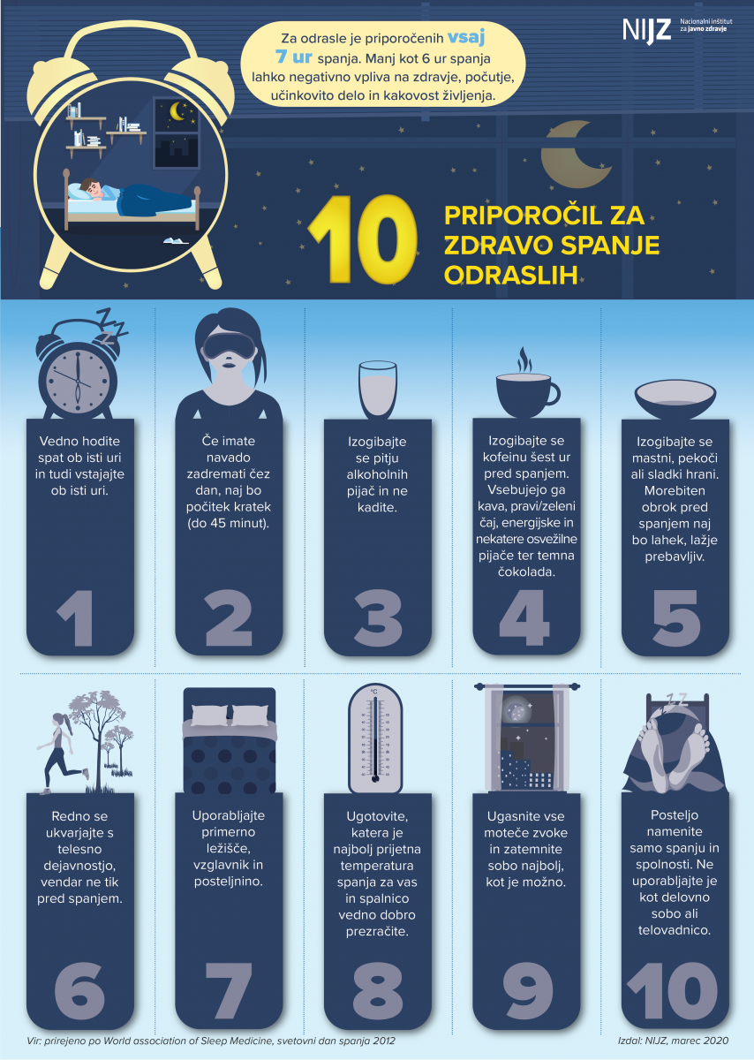
Priporočila o dolžini spanja glede na starost

Slide 9
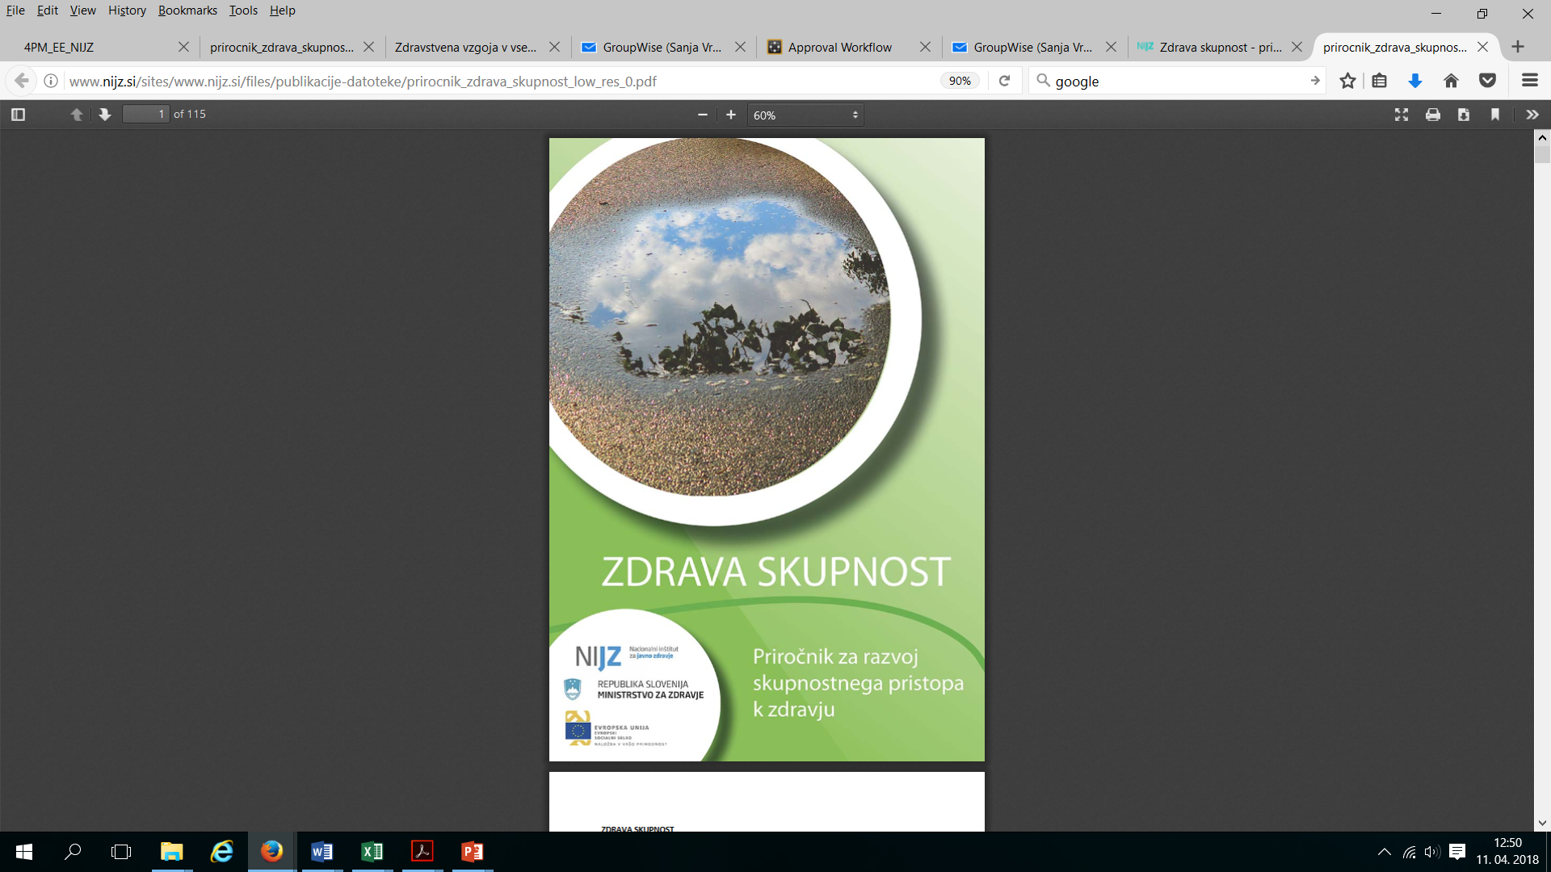
Skupnostni pristop k zdravju
Je pristop, katerega nosilec je lokalna skupnost (LS) skozi povezano delovanje njenih subjektov (tako posameznikov kot skupin), zainteresiranih za boljše zdravje vseh pripadnikov in okolja; pobudniki in nosilci dotičnega pristopa so lahko različni akterji LS (npr. zdravstvene ustanove, občinska uprava, civilna družba, društva, združenja ipd.) (Pahor, 2018).
Če želimo vzpostaviti dejanska partnerstva v skupnem delovanju, potem morajo biti vključeni vsi v LS (sektorji, strokovnjaki, institucije, združenja, posamezniki).
Osnovni korak je ustanovitev lokalne skupine za krepitev zdravja, ki oblikuje vizijo skupnosti, oceni stanje in potrebe ter identificira probleme in cilje v skupnosti; na osnovi tega pa pripravi STRATEŠKE in AKCIJSKE NAČRTE ter ima možnost vpliva na razvoj in morebitne spremembe lokalnih politik.
Skupnostni pristop k zdravju POVEŽE SKUPNOST
in s tem OMOGOČA RAZVOJ SKUPNOSTI!

Slide 10
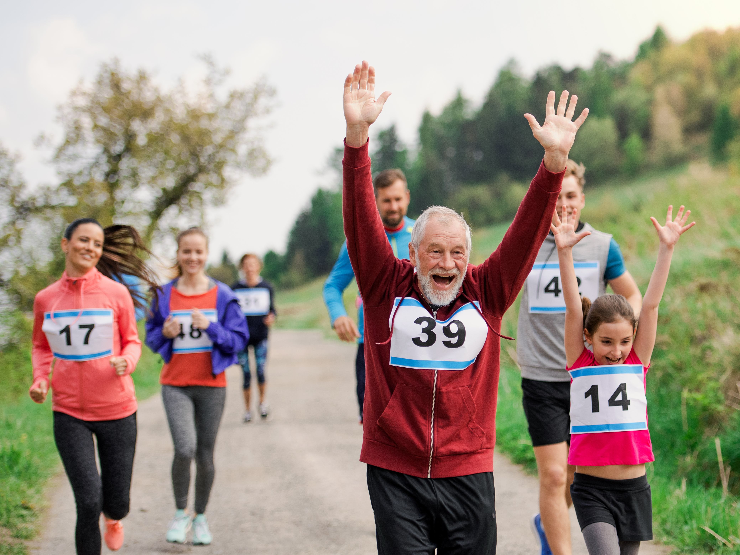
Skupnostni pristop
Občina
Vzgojno- izobraževalne inštitucije
Center za socialno delo
NIJZ
(regijska OE)
Zdravstveni dom
Zaposlitvene inštitucije
NVO-ji (športna društva,..)
Druge iniciative
NALOGE LOKALNE SKUPINE ZA KREPITEV ZDRAVJA
Ocena potreb
Izbor prioritet
Implementacija
(Strategije in akcijski plan)

Slide 11
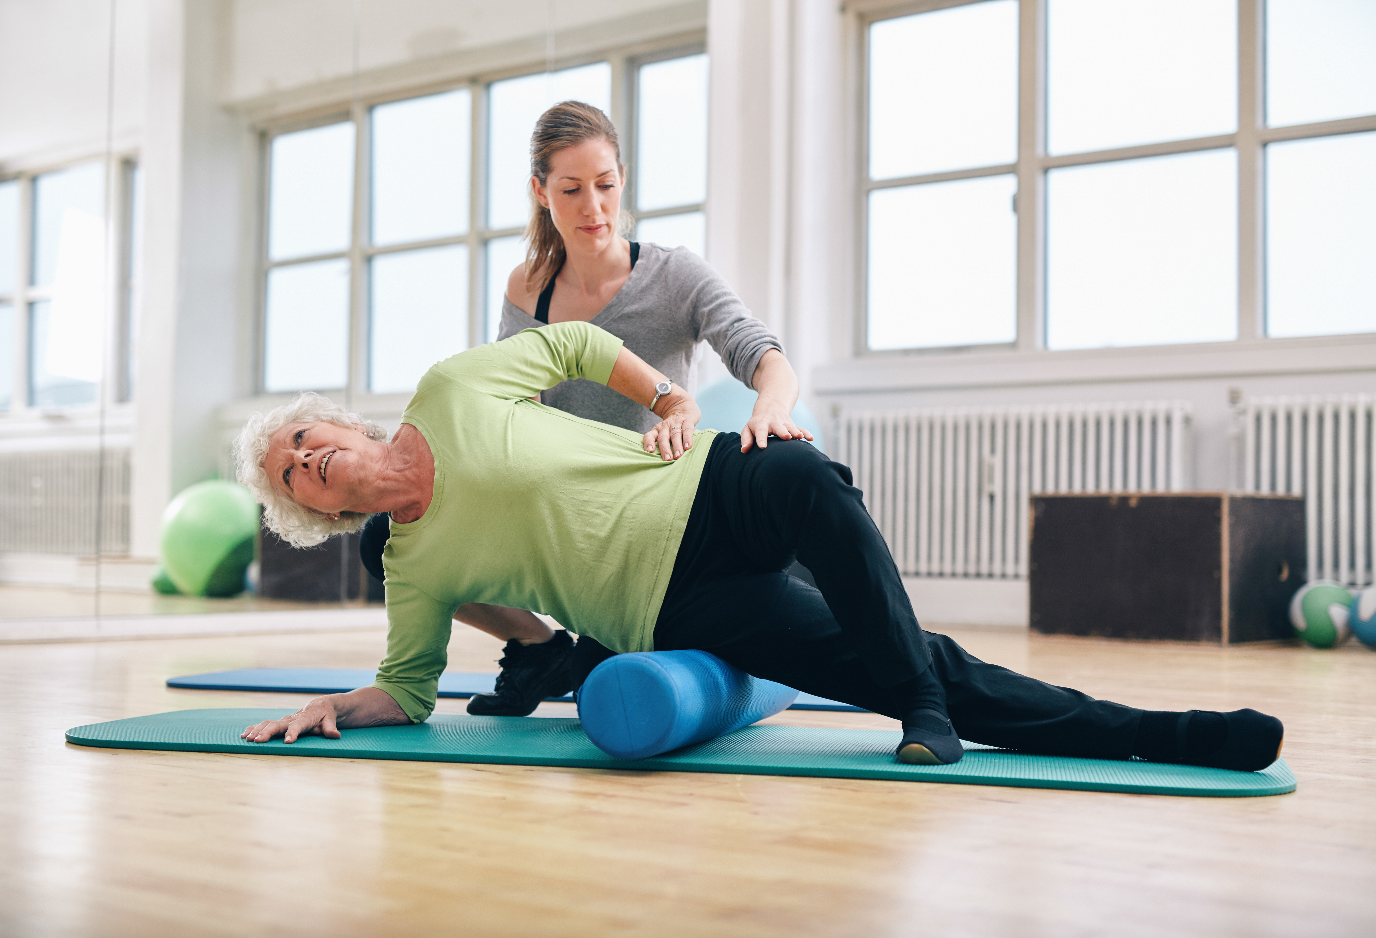
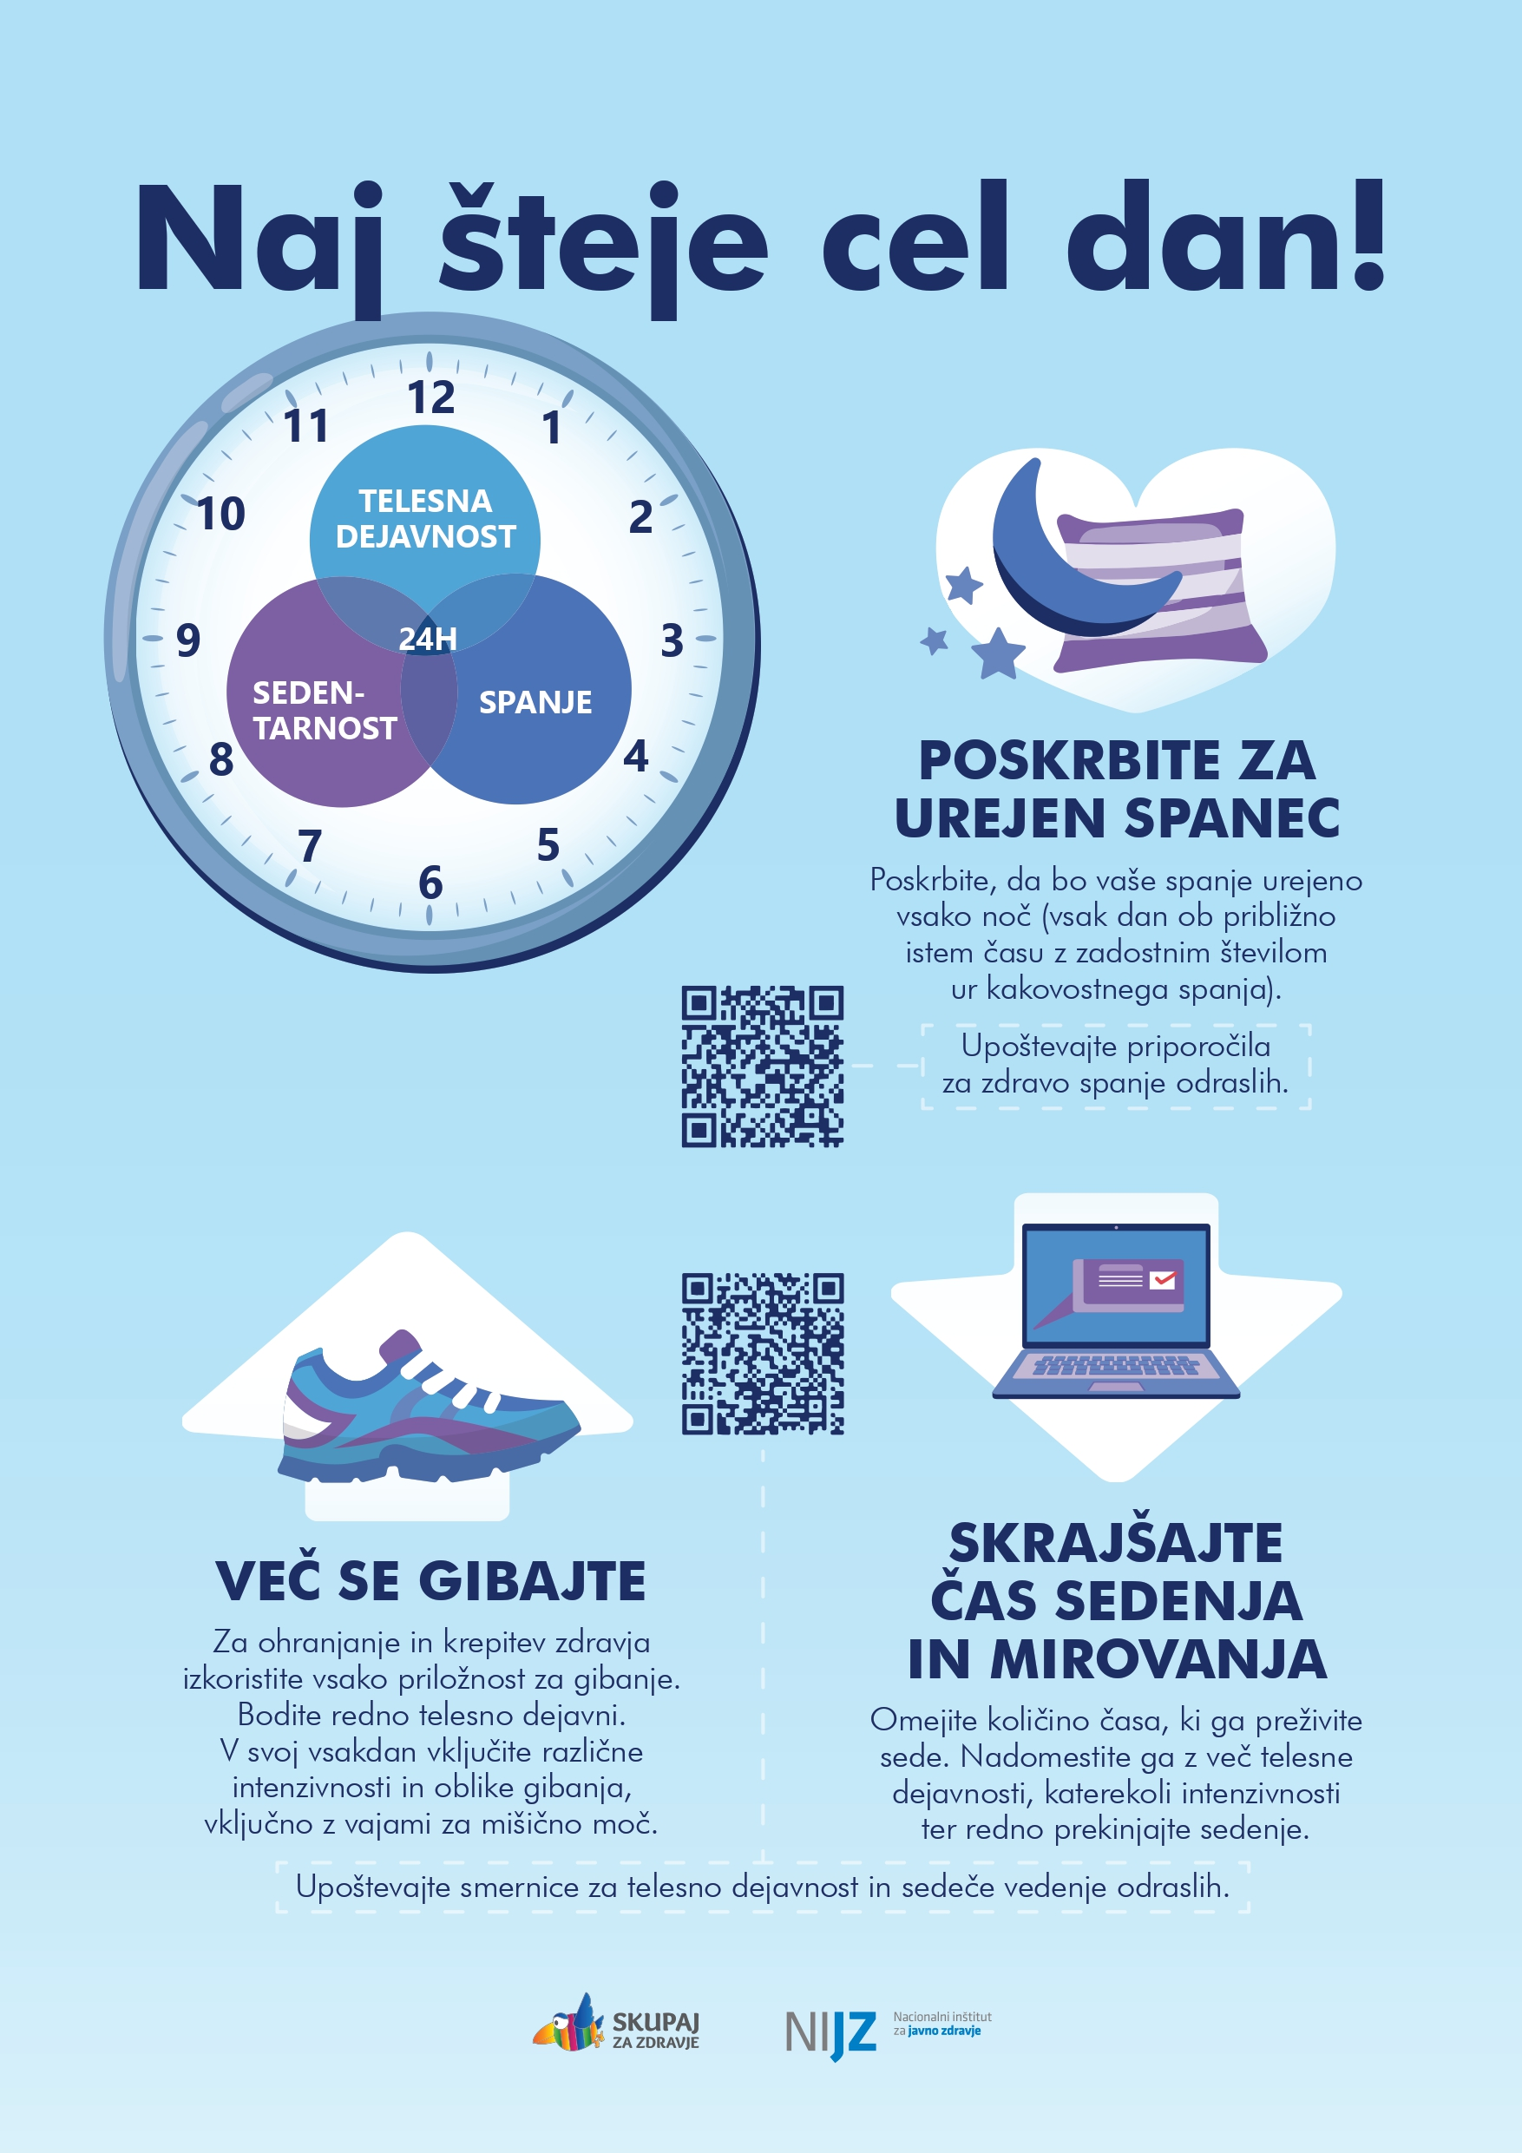


Skupnostni pristop k zdravju pri promociji telesne dejavnosti
Skupnostni pristop je najbolj učinkovita metoda v promociji telesne dejavnosti kadar je uporabljen neposredni stik in če je aktivnost prilagojena ciljni populaciji
(Avtorji Bock in dr.,2014).
Spodbujanje in omogočanje pestre, varne in redne telesne dejavnosti ter športno rekreativne telesne vadbe VSEM starostnim in ciljnim skupinam prebivalcev ugodno vpliva na zdravje posameznikov in populacije ter prispeva k trajnostnem razvoju v LS.
Hoja je osnovna in ekonomsko najbolj dostopna oblika gibanja za večino populacije ter jo lahko uporabljamo tako v transportne kot rekreacijske namene.
V izdajanju!

Slide 12

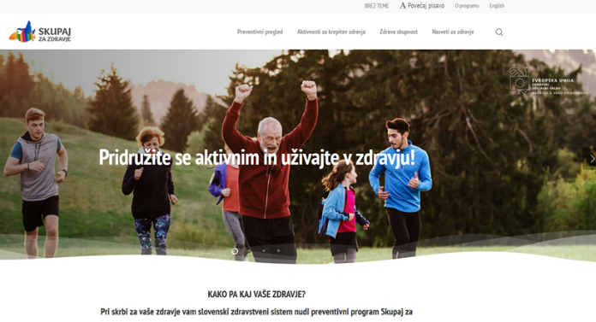
Program Skupaj za zdravje
Program SKUPAJ ZA ZDRAVJE v slovenskih zdravstvenih domovih predstavlja celovit program integrirane preventive kroničnih bolezni za ODRASLE.
Program povezuje 3 sklope aktivnosti:
  preventivni pregled in kratka svetovanja (ambulanta družinske medicine, patronaža),
  skupinske delavnice in individualna svetovanja oz. individualni posveti (centri za krepitev zdravja - CKZ in zdravstvenovzgojni centri - ZVC) in
  aktivnosti za krepitev zdravja v lokalnih skupnostih (CKZ in ZVC).
Obravnave in aktivnosti v CKZ in ZVC izvaja interdisciplinarni standardni tim.
NIJZ je nacionalni upravljalec programa SKUPAJ ZA ZDRAVJE
(skrbi za razvoj, izvajanje in zagotavljanje kakovosti programa
ter spremljanje delovanja).
Povezava na spletno stran: https://www.skupajzazdravje.si/

Slide 13
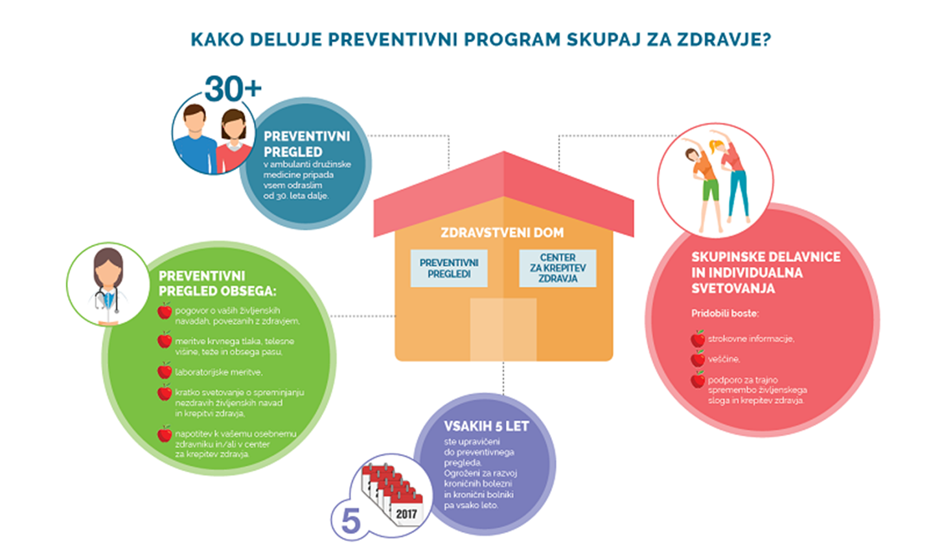

Slide 14
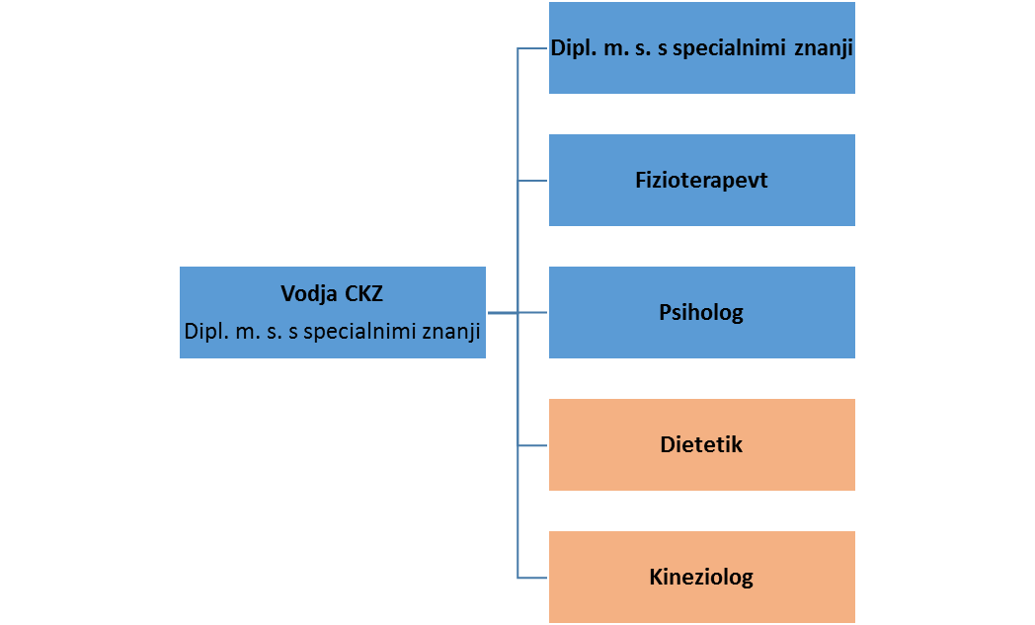
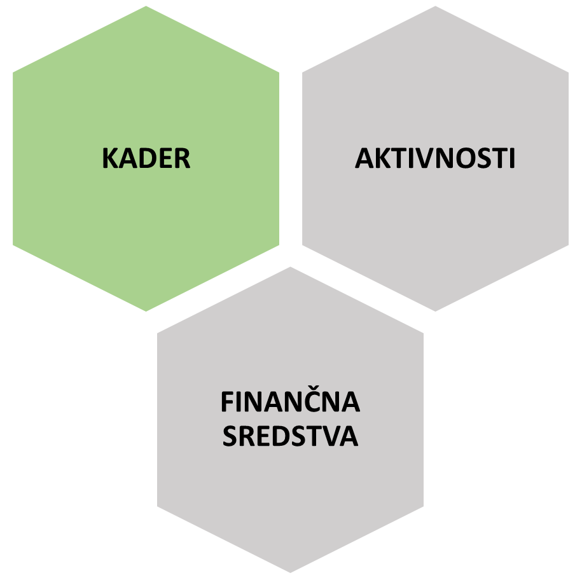
Kader v CKZ & ZVC
ZVC
CKZ

Slide 15
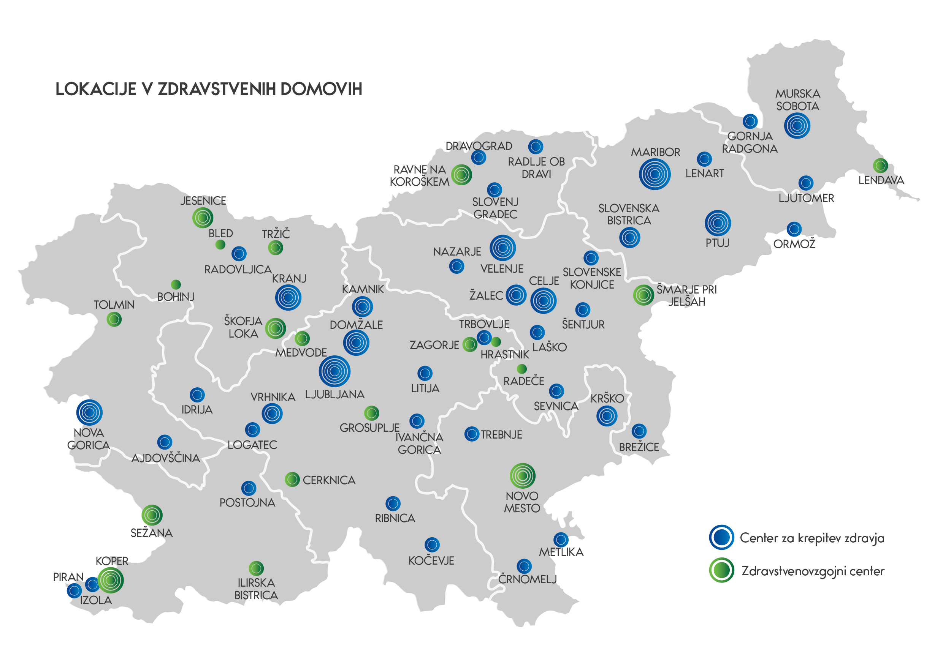

Mreža CKZ in ZVC
DOBRA DOSTOPNOST
RAZPOREJENOST
SODELOVANJE
Z LOKALNO SKUPNOSTJO
2024

Slide 16

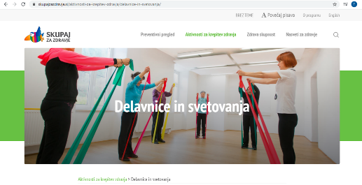
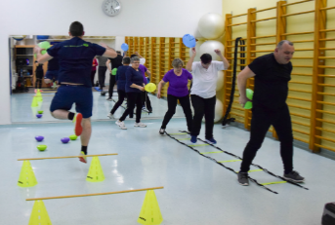

Aktivnosti za odrasle v CKZ
Individualni posveti s strokovnjaki CKZ
(DMS, PSIH, FT, DIET, KIN)

Slide 17

Obravnave in aktivnosti v lokalni skupnosti s področja telesne dejavnosti v CKZ in ZCV
V največji meri jih pokrivata FIZIOTERAPEVT in KINEZIOLOG.
Obravnave in aktivnosti:
  dnevi zdravja & odprtih vrat,
  občinski preizkus hoje na 2 km,
  razna druga testiranja in meritve,
  presejanja (npr. za funkcijsko manjzmožnost, padce),
  modificirane skupinske delavnice „Gibam se“,
  organizirane vadbe (npr. varna vadba v nosečnosti, drugo glede na potrebe),
  aktivni odmori,
  razne delavnice in predavanja (glede na potrebe),…

Slide 18

Timi CKZ in ZVC sodelujejo z
različnimi partnerji v lokalni skupnosti
občine,
izobraževalne institucije (vrtci, šole),
zveze in društva (šport, turizem, upokojenci, kronični bolniki, invalidi),
varstveno delovni centri,
centri za socialno delo,
delovne organizacije (raznovrstne in različno velike),
agencije (za razvoj, okolje),
mediji (TV, radio, tisk, splet),…

Slide 19
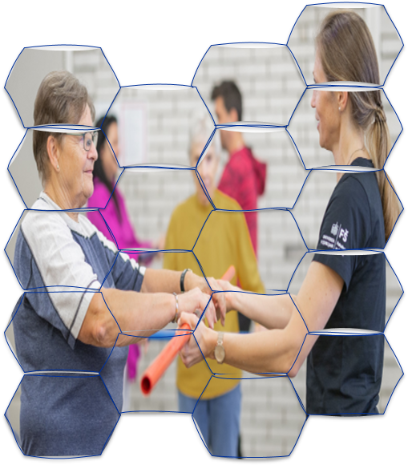
Prednosti sodelovanja z CKZ in ZVC v lokalni skupnosti
Izboljšanje možnosti za prakticiranje skupnostnega pristopa k zdravju.
Razvijanje regionalnih aktivnosti in projektov za spodbujanje gibanja v lokalni skupnosti (LS).
Širjenje dobrega vpliva v LS in podpora zdravju prebivalstva.
Bolj učinkovito in aktivno promoviranje telesne dejavnosti in športa za vse.
Povečanje strokovnega znanja in usposobljenosti kadrov.
Izmenjava informacij, znanj in dobrih praks.
Zagotavljanje trajnostno naravnanih in z dokazi podprtih vadbenih programov v LS.
Boljše poznavanje zdravstvenega stanja, potreb in specifik lokalnega prebivalstva.
Medsebojno usmerjanje ciljne skupine telesno nedejavnih odraslih bodisi v zdravstvene ali športno-rekreativne programe vadbe.
Skupna priprava in objava katalogov informacij (na internetnih straneh ZD);
vsebina zajema:
  vse aktivnosti na področju zdravja v LS in sodelujoče organizacije ter kontakte;
  pregled možnosti udeležbe v določenih programih
  (npr. športno-rekreativnih programih).

Slide 20

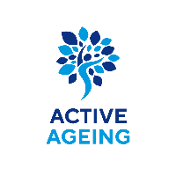
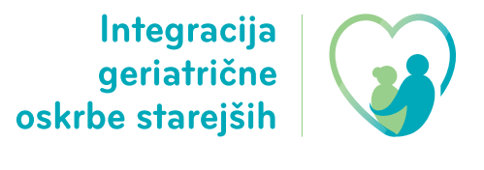
NIJZ projekti ter povezava med programom Skupaj za zdravje in projektom Zmigaj se do vadbe

Slide 21


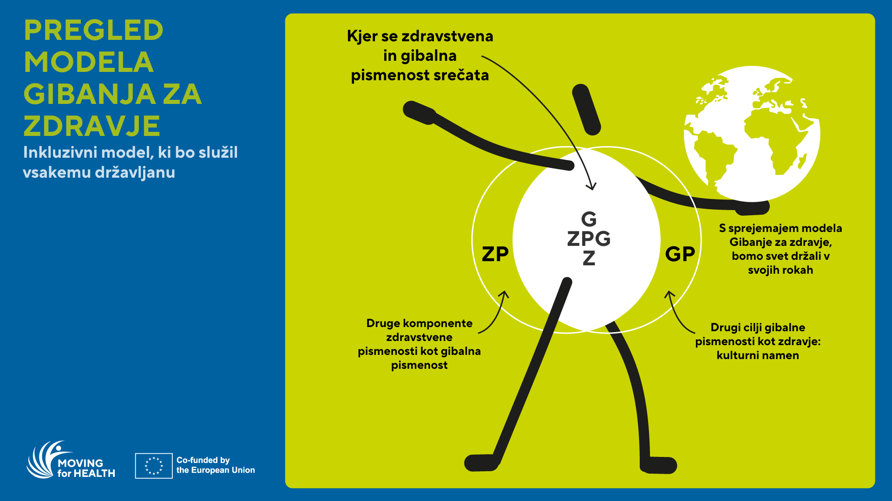
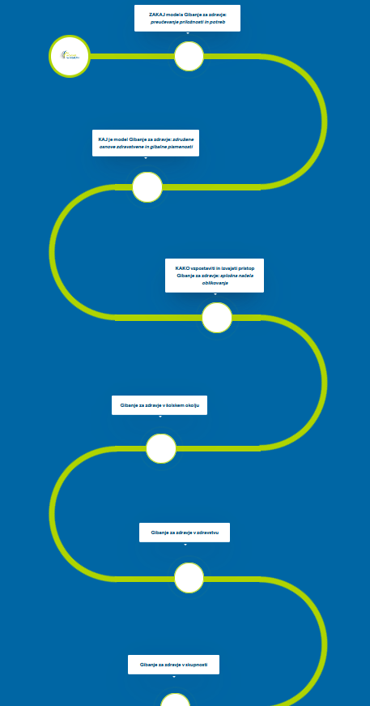
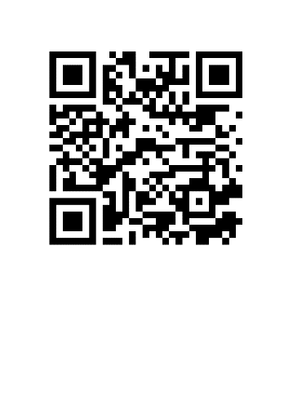



Gibanje za zdravje
Spletno orodje za usposabljanje Gibanje za zdravje je namenjeno uporabi v vseh štirih okoljih (šole, športna društva, zdravstveni domovi, lokalna skupnost) in za vse štiri ciljne skupine (učitelji, trenerji/vaditelji, zdravstveni delavci in razvijalci skupnosti)
  Obiščite spletno stran Gibanje za zdravje/Moving for health:
https://nijz.si/projekti/gibanje-za-zdravje/
Dvignite nivo znanja in veščin na področju
zdravstvene in gibalne pismenosti ter preizkusite orodje za usposabljanje
v slovenskem jeziku:
https://movingforhealth.isca.org/learning-tool-slo

Slide 22
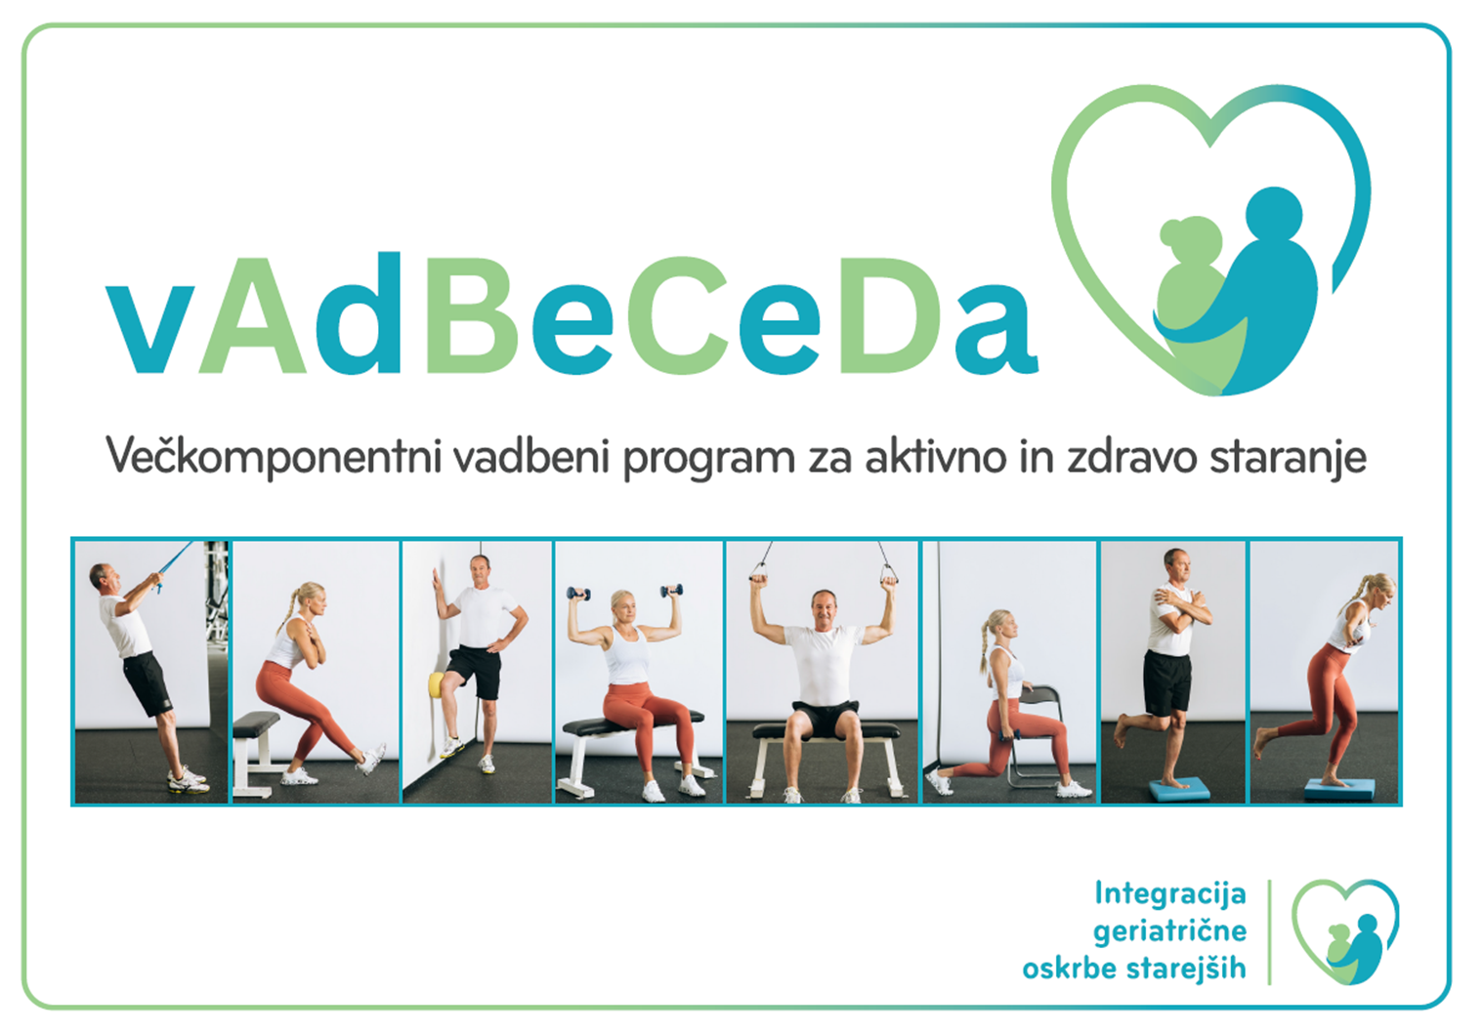

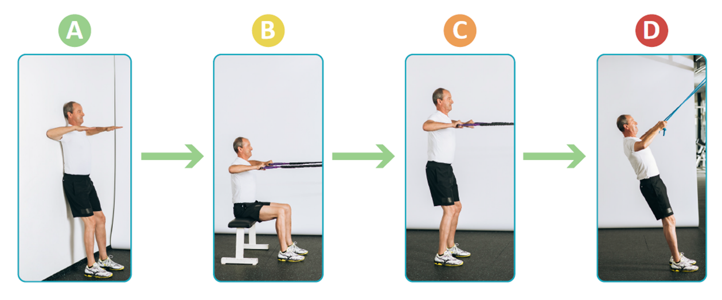
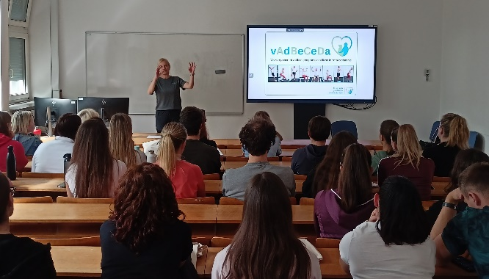
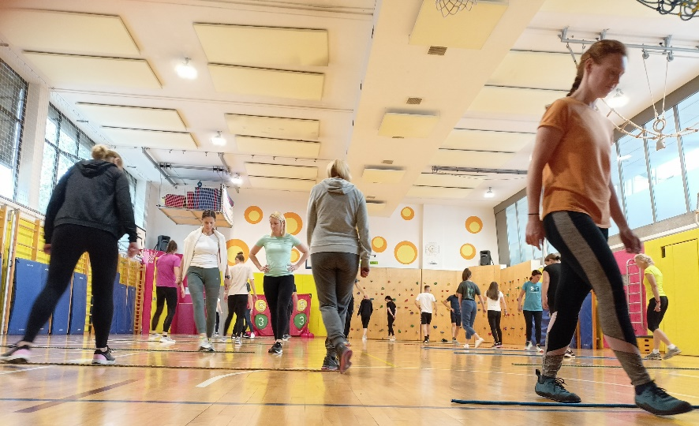

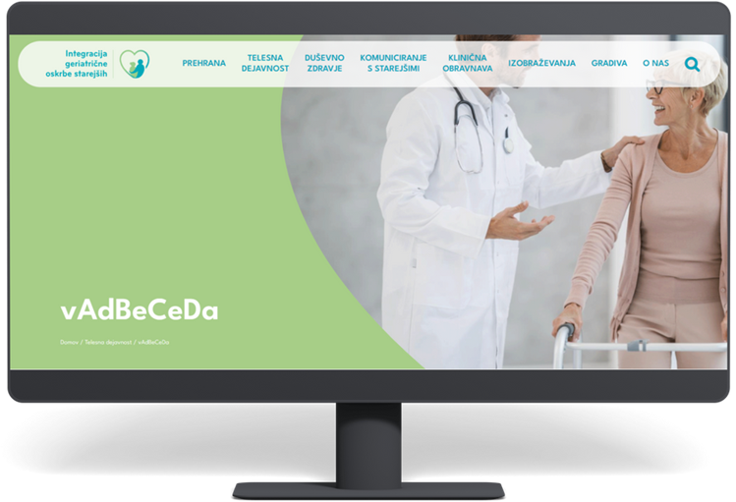
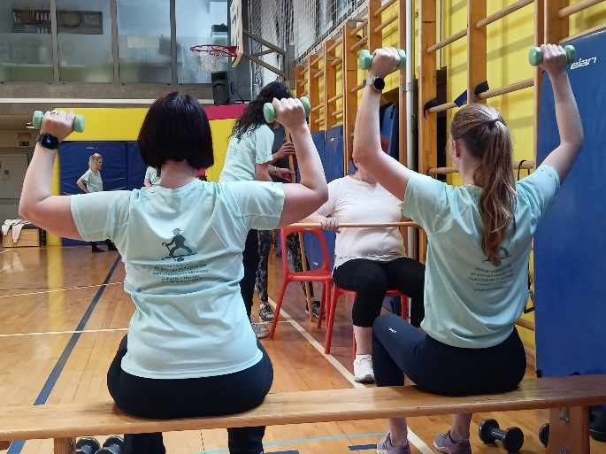

Prvi javnozdravstveni vadbeni program za aktivno in zdravo staranje;
brezplačno dostopen na https://podprimostarejse.si
Implementacija vadbenega programa vAdBeCeDa v program Skupaj za zdravje
(integracija v obstoječe delavnice Gibam se, Zdrava mera, aktivnosti v LS).
2025/2026: Prenos kompetenc skozi izobraževanje znotraj projekta Zmigaj se do vadbe (OKS) na kader v športu v športna društva in klube, ki podpirajo izvajanje programa Skupaj za zdravje v LS zagotavljanje trajnosti vadbe/obravnave v LS!
2025: APLIKACIJA vAdBeCeDa (IOS in Android) omogoča individualno načrtovanje vadbe za moč in ravnotežje, spremljanje posameznikove tedenske TD, sledenje smernicam za TD,…
Testiranje aplikacije čez poletje 2025;
jeseni bo aplikacija na voljo potencialnim uporabnikom!

Slide 23
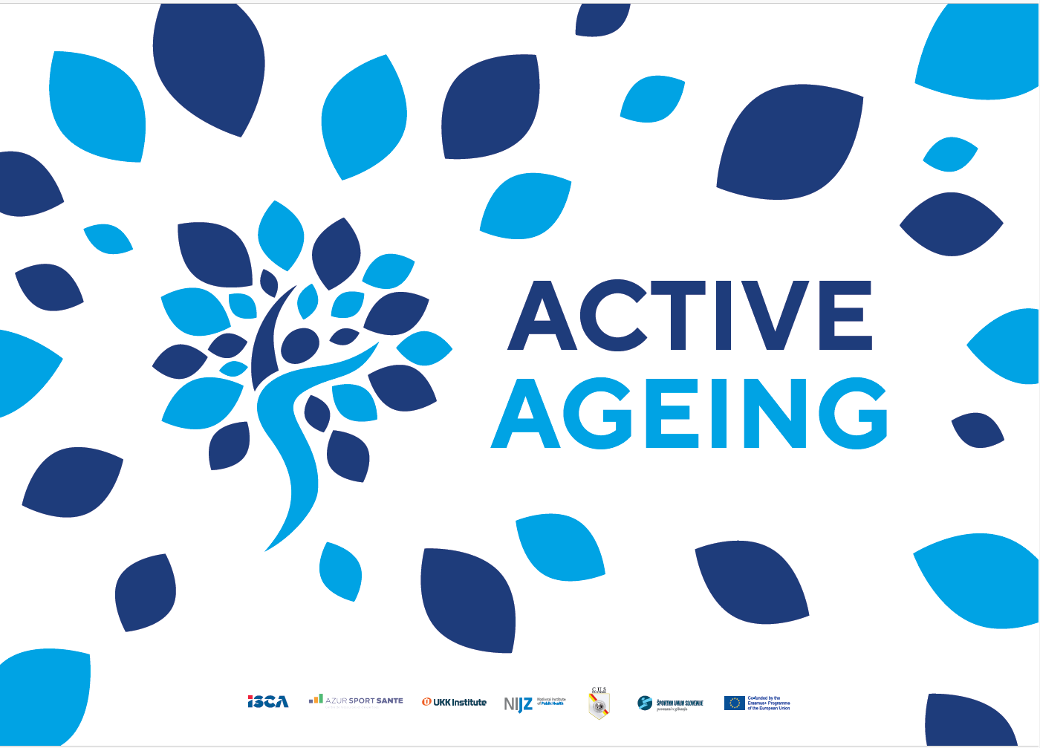
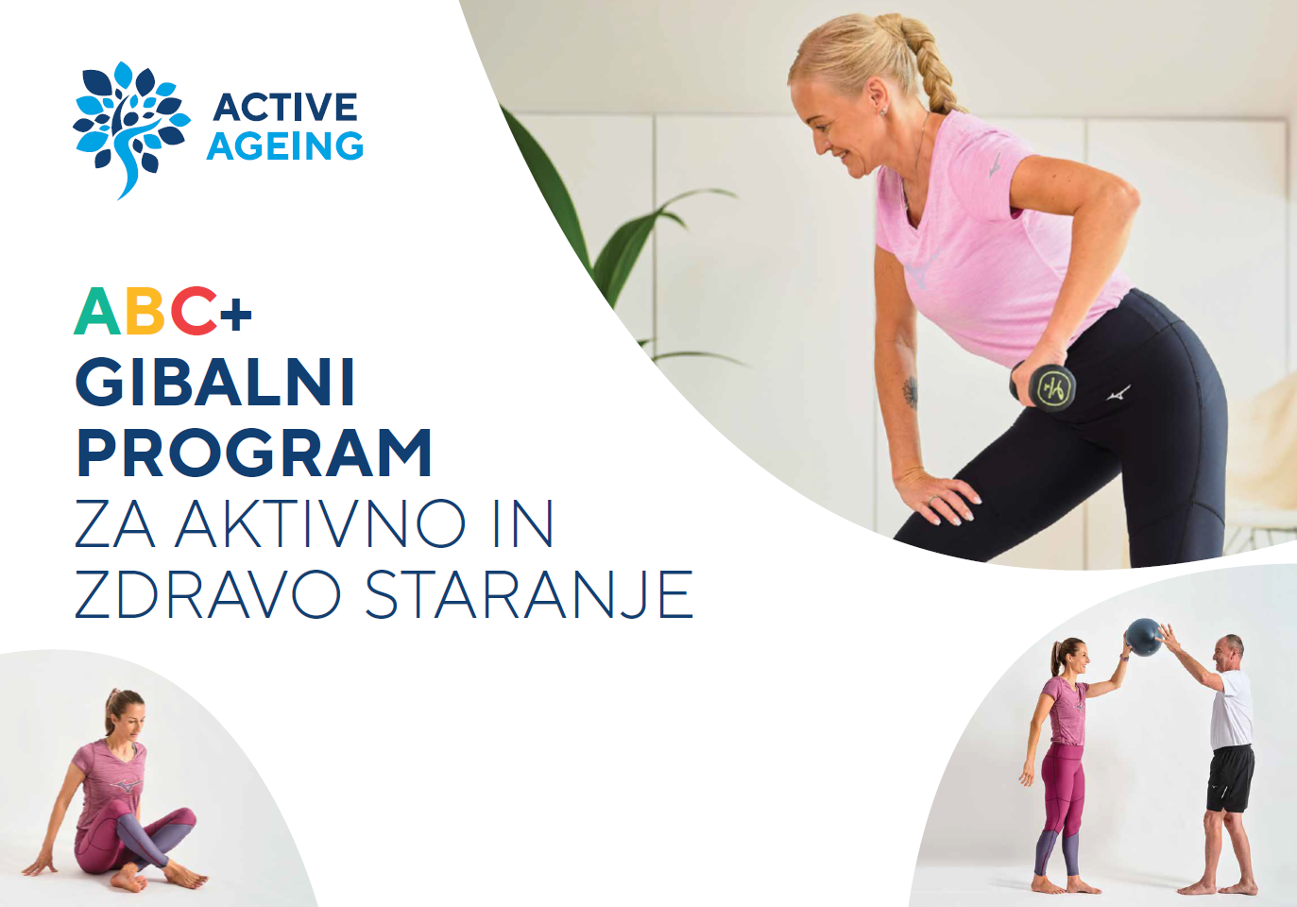
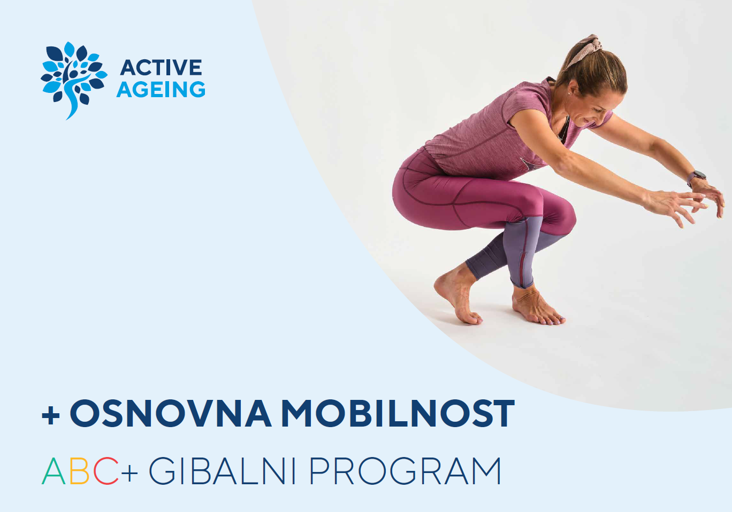
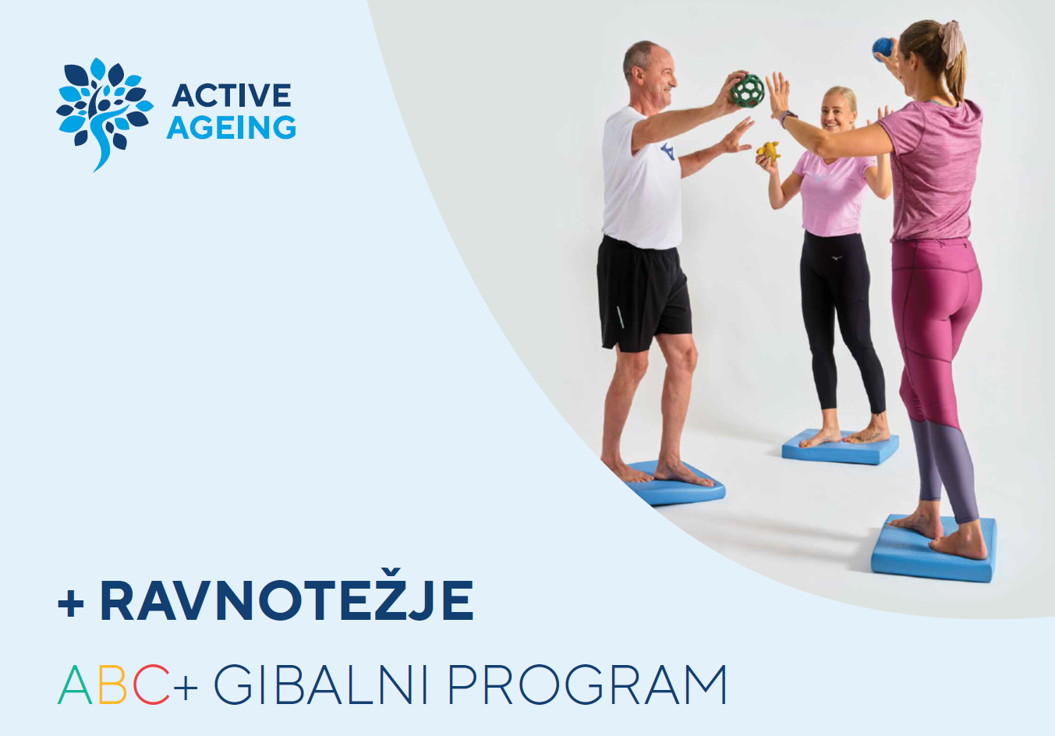
Aktivno staranje za
preprečevanje padcev
3-mesečni progresivni vadbeni program za aktivno in zdravo staranje; program vadbe vključuje: vadbo za mišično zmogljivost, ravnotežje, koordinacijo in funkcionalne gibalne vzorce.
Implementacija gibalnega programa ABC+ v program Skupaj za zdravje (integracija v obstoječe delavnice Gibam se, Zdrava mera, aktivnosti v LS).
20205/2026: Prenos kompetenc skozi izobraževanje znotraj projekta Zmigaj se do vadbe (OKS) na kader v športu v športna društva in klube, ki podpirajo izvajanje programa Skupaj za zdravje v LS) zagotavljanje trajnosti vadbe/obravnave v LS!
Vadbene kartice
Dostop do učnega gradiva/vadbenih kartic:
https://nijz.si/publikacije/abc-gibalni-program-za-aktivno-in-zdravo-staranje/

Slide 24
Hvala za pozornost! andrea.backovic-jurican@nijz.si

